Slide 1


Slide 2
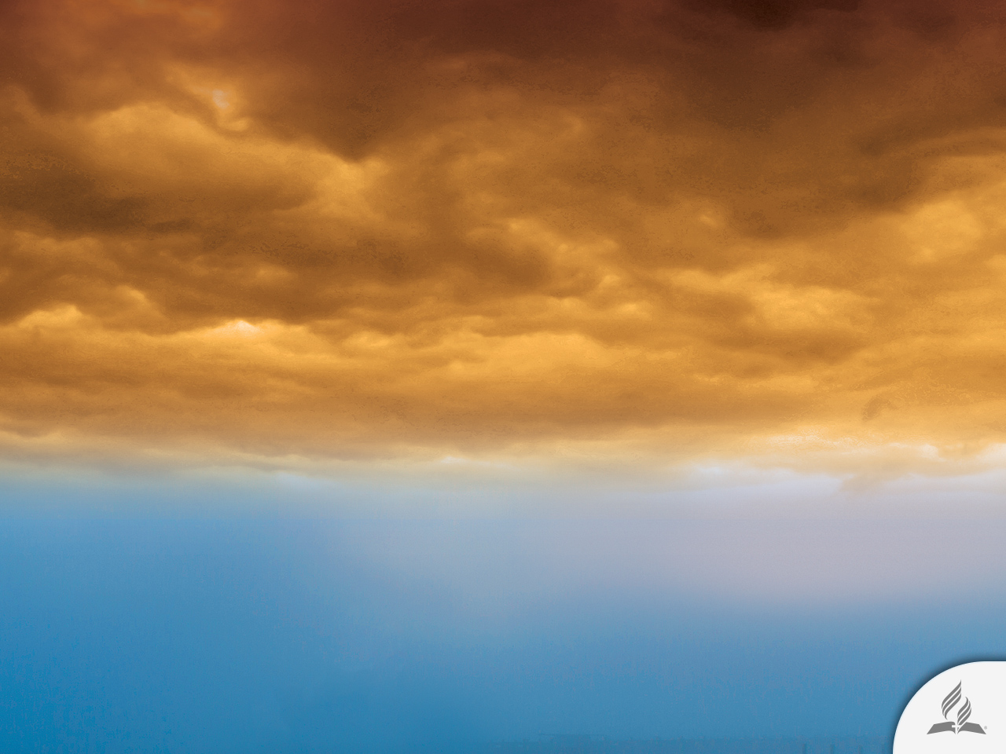



¿Es posible creer en Dios?
Tema 2

Slide 3
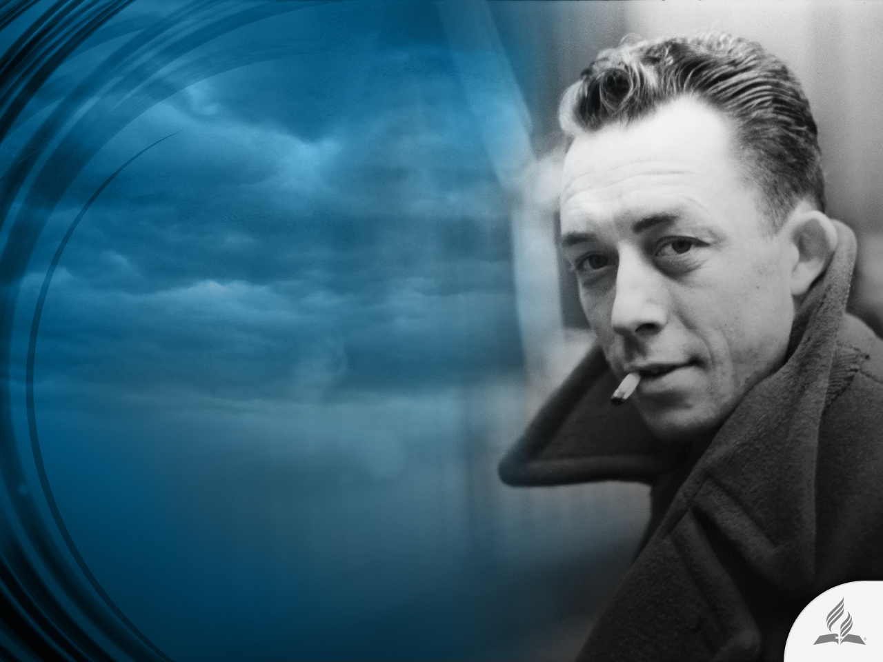
¿Cuál es el propósito de la vida y del sufrimiento?
Albert Camus, filósofo francés, escribió que el hombre nace, vive y, finalmente, muere atormentado por una pregunta: ¿Cuál es el propósito de la vida y del sufrimiento?
La respuesta de Camus a esta interrogante es la teoría del absurdo: nada tiene sentido en la vida ni en el universo.
¡Hay respuestas!

Slide 4
Una vida sin sentido
De acuerdo con Camus, el ser humano existe en un universo que no tiene sentido y, si alguien se atreve a buscarle sentido, entrará en conflicto con el universo sin sentido.
La conclusión del filósofo francés es lógica porque sin Dios, a quien Camus se niega aceptar, no existe explicación humana para el misterio del dolor, el sufrimiento y la muerte.
A pesar de lo incoherente que pueda parecer la teoría del absurdo, Camus formó a lo largo de las décadas varias generaciones que, de una u otra manera, encararon la vida con esa visión. En el pensamiento de esos hombres y mujeres no hay lugar para Dios.
¡Hay respuestas!

Slide 5
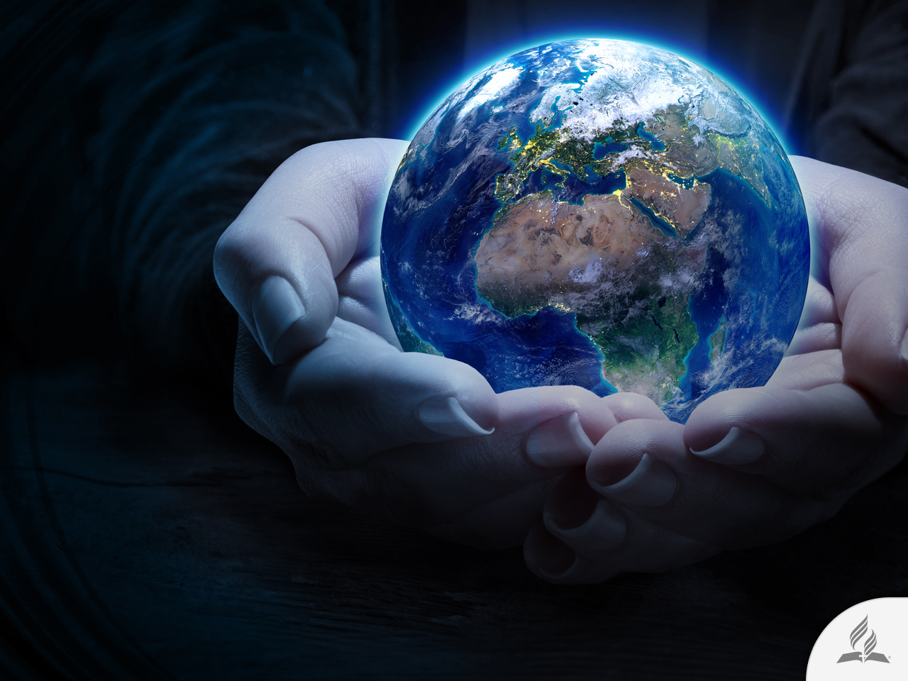
¿Existe Dios?
Una cuestión que todo ser humano ha considerado
¡Hay respuestas!

Slide 6
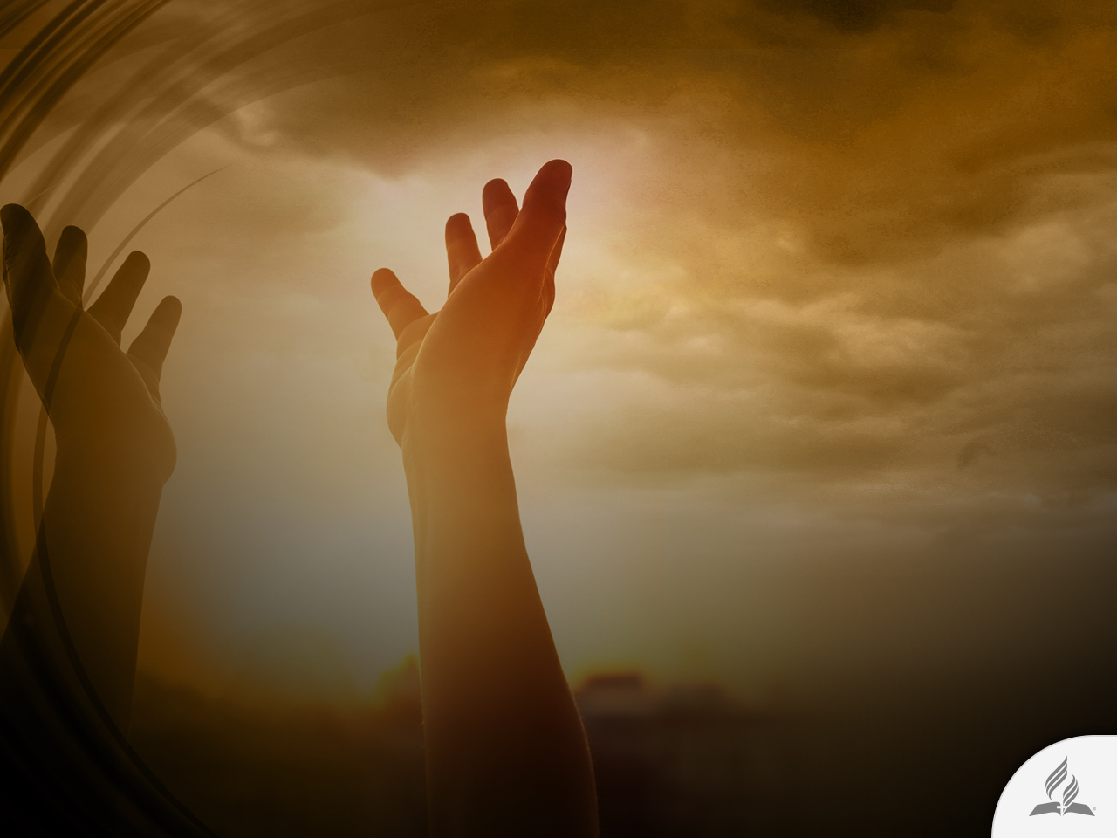
Un elemento de la naturaleza humana
Creer en Dios es un elemento característico de la naturaleza humana, ya que esta ha sido constituida para tener la intuición de la existencia y presencia divinas.
Su existencia, su carácter y la confiabilidad en su Palabra conllevan elementos que también son descifrables desde la lógica humana.
¡Hay respuestas!

Slide 7
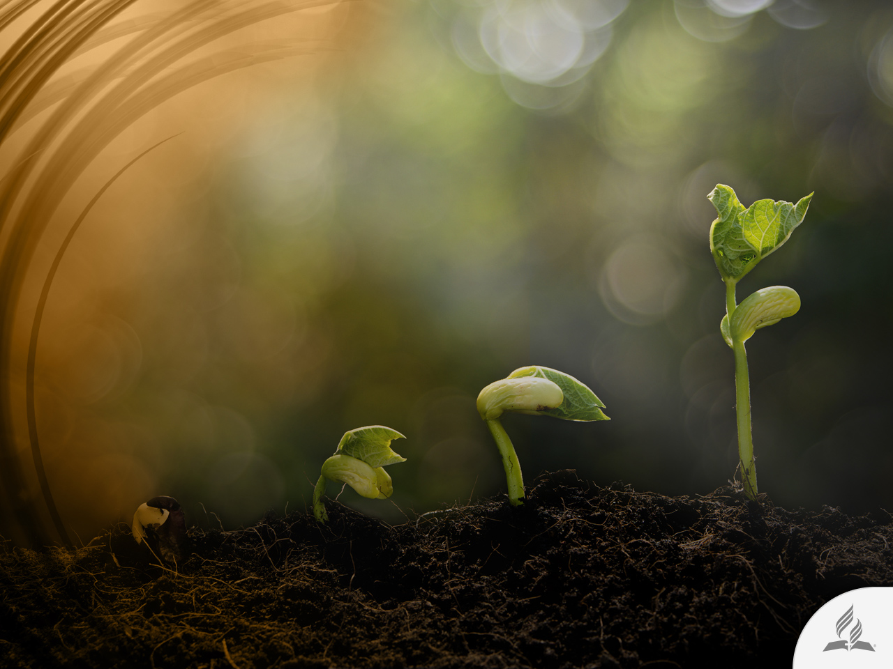
El argumento cosmológico (Salmo 139: 13-18)
Nada puede existir sin una causa. Dios es el origen de todo lo que existe, la causa primera.
¡Hay respuestas!

Slide 8

El argumento teleológico (Salmo 19: 1-6; Isaías 40: 26)
En el mundo existe un orden, armonía y perfección en lo infinitamente grande y en lo significativamente pequeño.
Todo sucede como si un artista supremo lo hubiese concebido y plasmado en una obra extraordinaria.
¡Hay respuestas!

Slide 9

El argumento moral (Romanos 2: 14-15)
El ser humano tiene aspiraciones que resultarían inexplicables si Dios no existiese. La función de la conciencia no tendría ningún sentido si no hubiese una justicia eterna y un supremo Legislador.
¡Hay respuestas!

Slide 10
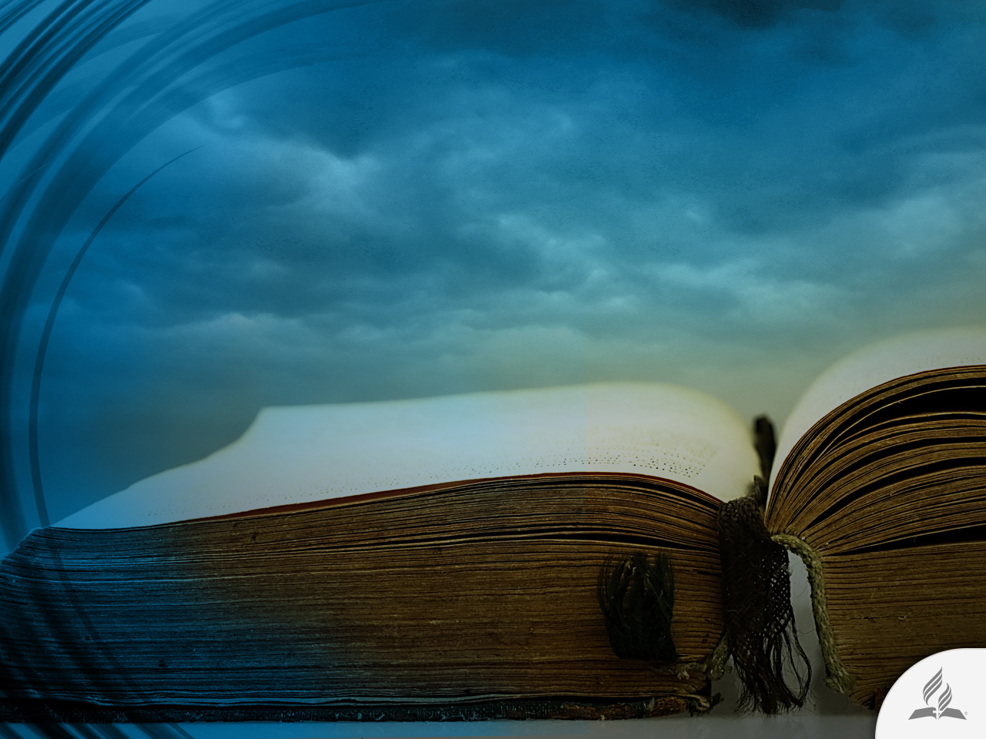
El argumento extraído de la historia (Deuteronomio 32: 8)
Ya sea que se considere la historia del universo, de la humanidad, de un pueblo en particular o incluso un individuo, se percibe que siempre hay un plan, un designio, un pensamiento soberano que todo lo preside y lo conduce hacia el objetivo final.
¡Hay respuestas!

Slide 11
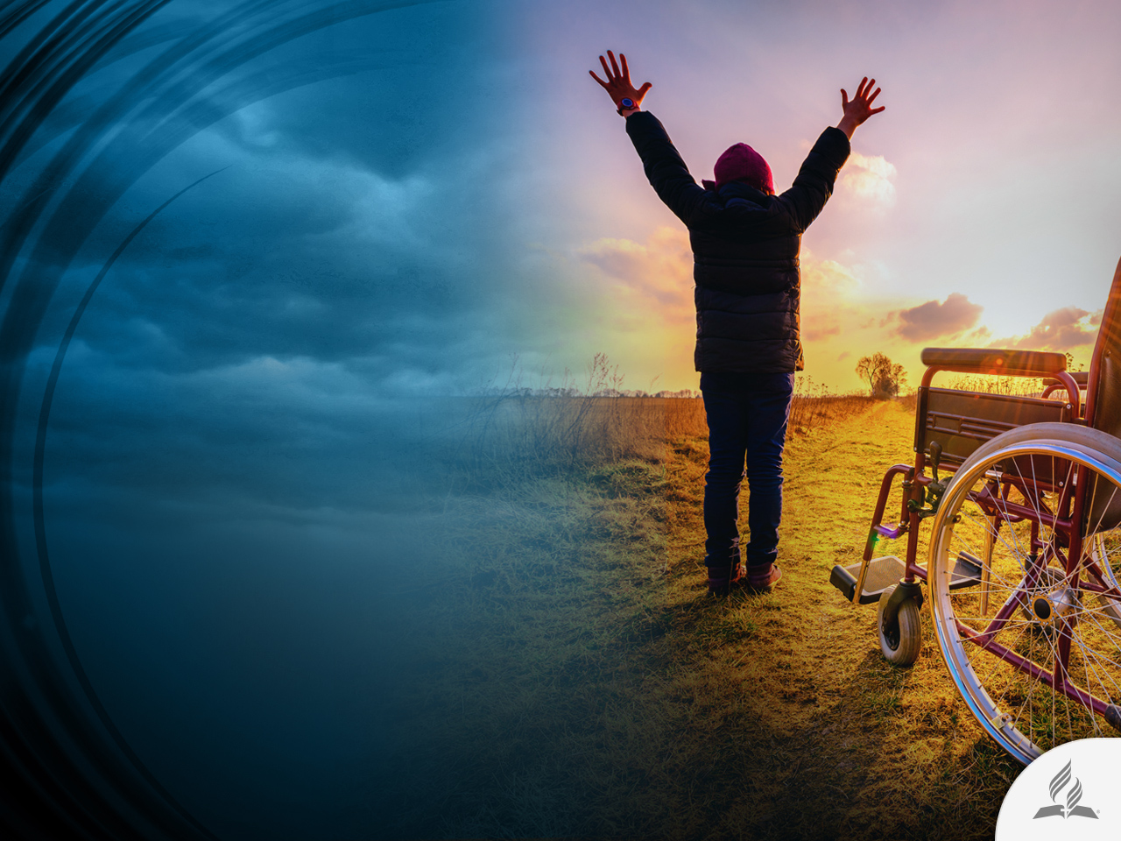
El argumento extraído de lo sobrenatural (Isaías 44: 6-7)
La revelación, el milagro y la profecía, entre otros, son manifestaciones por las que Dios revela su existencia e interés por sus criaturas.
¡Hay respuestas!

Slide 12
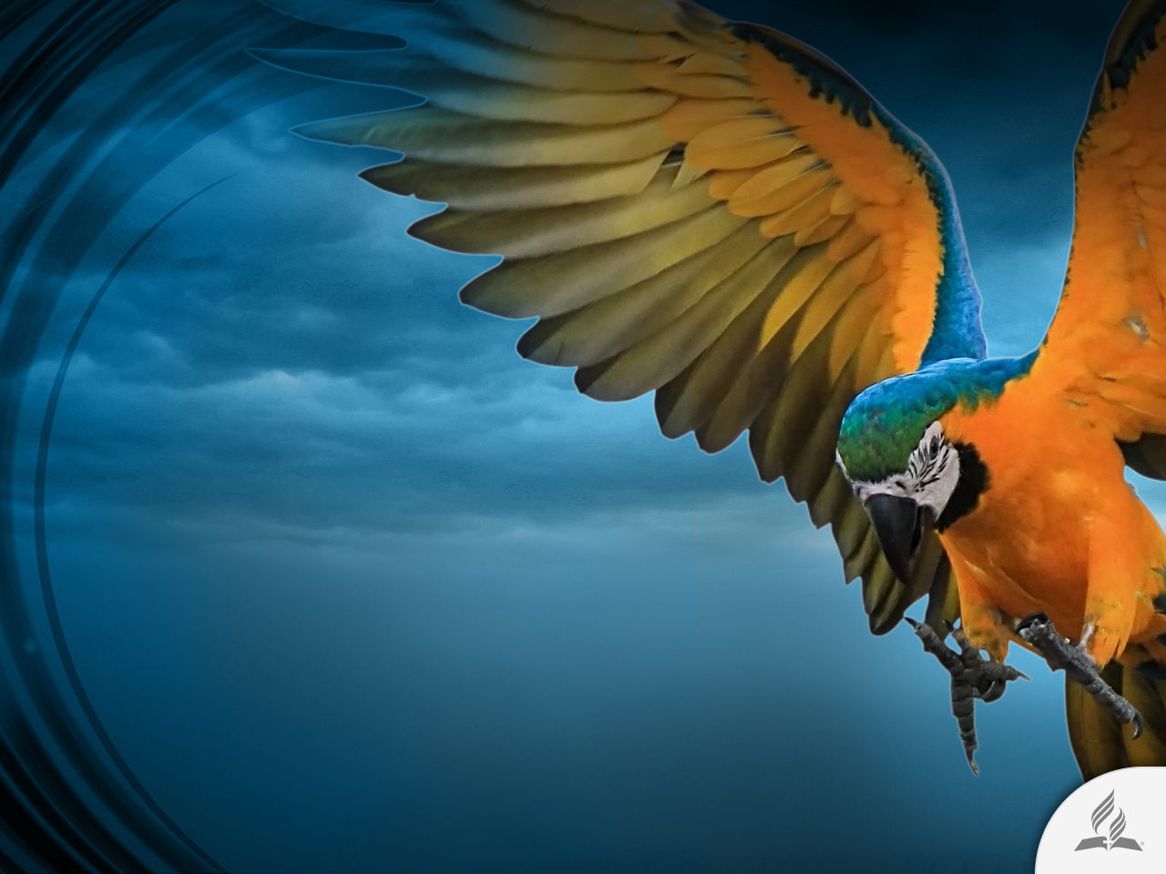
La huella de Dios está por todas partes
Las cosas que nos rodean en la tierra, en el mar y en el cielo, demuestran orden, belleza, exactitud y planificación ingeniosa. Con un análisis lógico, nada de lo maravilloso que existe a nuestro alrededor podría existir por simple casualidad.
Tiene que haber una mente inteligente detrás de todo esto.
¡Hay respuestas!

Slide 13
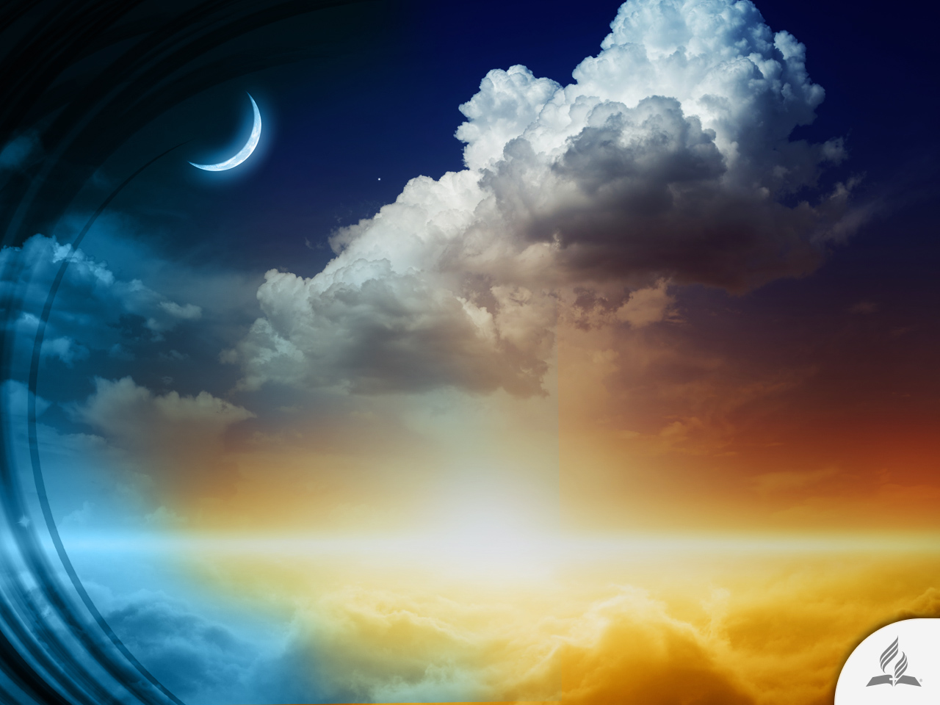
Los cielos cuentan la gloria de Dios
El rey David dijo: «Los cielos cuentan la gloria de Dios, el firmamento proclama la obra de sus manos» (Salmo 19: 1).
Levanta ahora los ojos al cielo. Allá, donde tus ojos se pierden en el infinito, existen las mismas evidencias de orden, belleza, precisión y propósito que las que se ven en la tierra.
¡Hay respuestas!

Slide 14
Los cielos cuentan la gloria de Dios
«Alzad los ojos y mirad a los cielos: ¿Quién ha creado todo esto? El que ordena la multitud de estrellas una por una, y llama a cada una por su nombre. ¡Es tan grande su poder, y tan poderosa su fuerza, que no falta ninguna de ellas! ¿Por qué murmuras, Jacob? ¿Por qué refunfuñas, Israel: “Mi camino está escondido del Señor; mi Dios ignora mi derecho”? ¿Acaso no lo sabes? ¿Acaso no te has enterado? El Señor es el Dios eterno, creador de los confines de la tierra. No se cansa ni se fatiga, y su inteligencia es insondable» (Isaías 40: 26-28).
¡Hay respuestas!

Slide 15
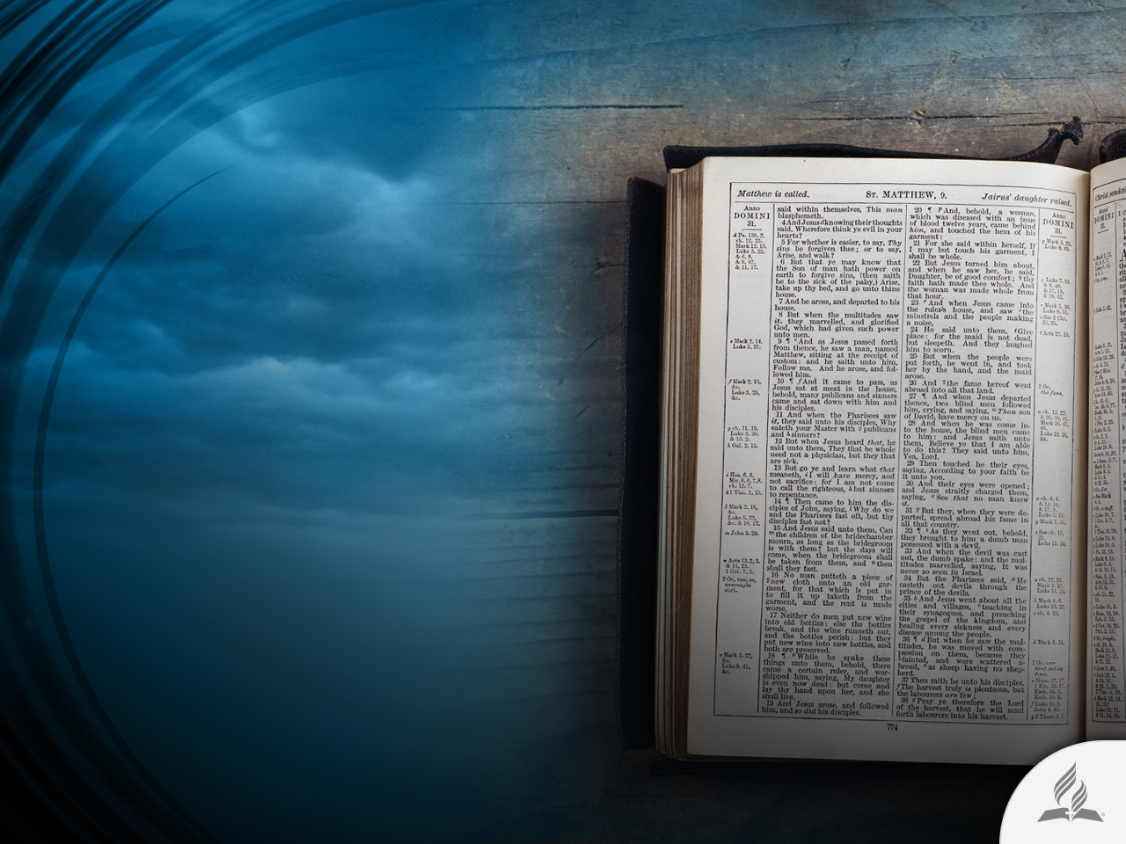
¿SE PUEDE CONFIAR EN LA BIBLIA?
¿Qué razones tengo yo para creer que la Biblia es la Palabra de Dios?
¡Hay respuestas!

Slide 16
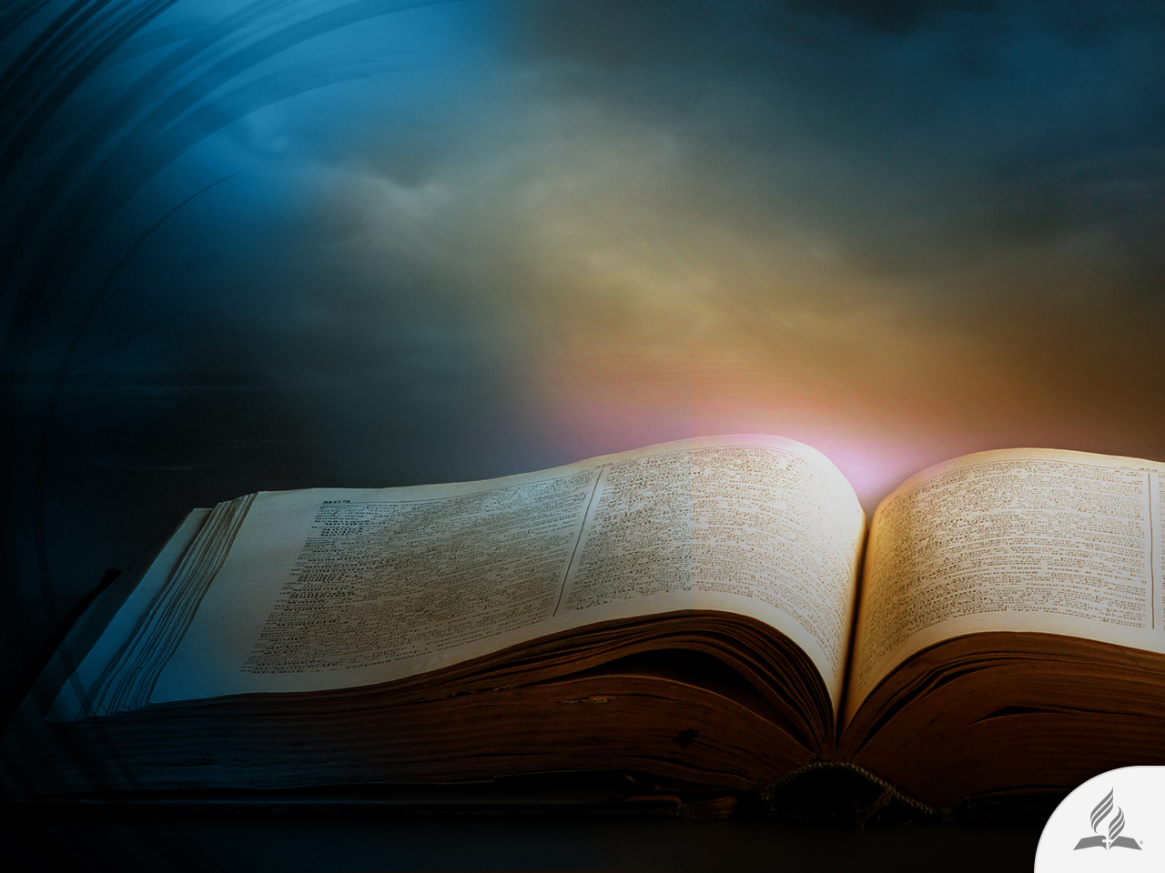
La Biblia tiene autoridad divina
«Toda la Escritura es inspirada por Dios y útil para enseñar, para reprender, para corregir y para instruir en la justicia» (2 Timoteo 3: 16).
¡Hay respuestas!

Slide 17
La Biblia tiene una maravillosa unidad
Este libro fue escrito por cuarenta diferentes escritores, durante un periodo de casi mil seiscientos años y en tres idiomas distintos. La mayoría de los escritores no se conocieron personalmente.
Sin embargo, si lees la Biblia de principio a fi n, comprobarás que existe en ella unidad de pensamiento y de contenido. Da la impresión de que cuarenta escritores se hubiesen reunido un día para armonizar el texto que escribirían.
Esta es una prueba más de que ellos fueron los medios humanos de transmisión inspirados por el mismo Espíritu Santo, que es el verdadero Autor de la Biblia.
¡Hay respuestas!

Slide 18
Cumplimiento de las profecías bíblicas
«Recordad las cosas pasadas, aquellas de antaño; yo soy Dios, y no hay ningún otro, yo soy Dios, y no hay nadie igual a mí. Yo anuncio el fi n desde el principio; desde los tiempos antiguos, lo que va a suceder. Yo digo: Mi propósito se cumplirá, y haré todo lo que deseo» (Isaías 46: 9-10).
La Biblia contiene, por lo menos, mil profecías, algunas totalmente cumplidas; otras, en proceso de cumplimiento; y otras, aún por cumplirse. Aproximadamente un tercio de la Biblia está compuesta de profecías, cuya autenticidad se puede comprobar hoy con asombrosa exactitud.
¡Hay respuestas!

Slide 19
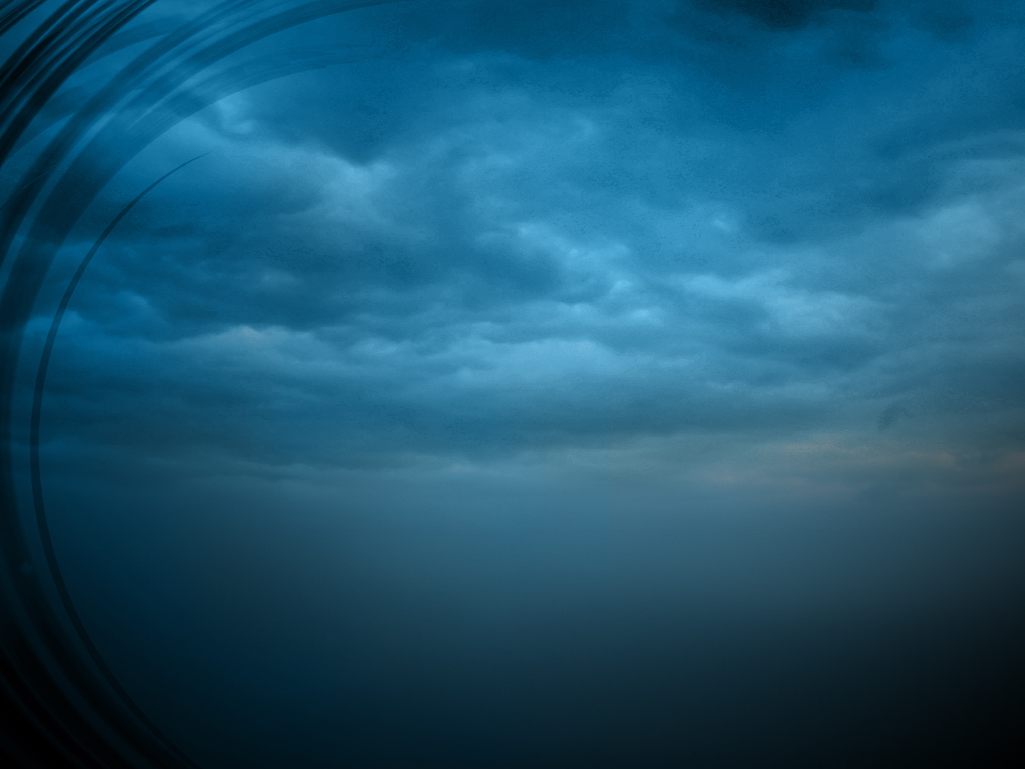
Profecías del Antiguo Testamento concernientes al Mesías
Profecía | Profeta/autor | Cumplimiento
Nacería en Belén | Miqueas (5: 2) | Mateo 2: 5, 6; Lucas 2: 4-6
Nacería de una virgen | Isaías (7: 14) | Mateo 1: 22-23
Sería llamado Emanuel | Isaías (7: 14) | Mateo 1: 23
Su lugar de nacimiento lloraría la muerte de muchos niños | Jeremías (31: 15) | Mateo 2: 17-18
Haría una entrada triunfal a Jerusalén montado en un asno | Zacarías (9: 9) | Mateo 21: 4-5
Usaría parábolas en su predicación | Isaías (6: 9-10) | Mateo 13: 10-15
Sanaría a mucha gente | Isaías (53: 5) | Mateo 8: 16-17
Sería rechazado por su propia gente | Isaías (53: 3) | Juan 1: 11
Sería crucificado entre dos ladrones | Isaías (53: 12) | Mateo 27: 38; Marcos 15: 27
Se le daría a beber vinagre | David (Salmo 69: 21) | Mateo 27: 34; Juan 19: 28-30
Repartirían sus vestidos echando suertes | David (Salmo 22: 18) | Lucas 23: 34
Se le asignaría un sepulcro con los impíos pero sería sepultado con los ricos | Isaías (53: 9) | Mateo 27: 57-60

Slide 20
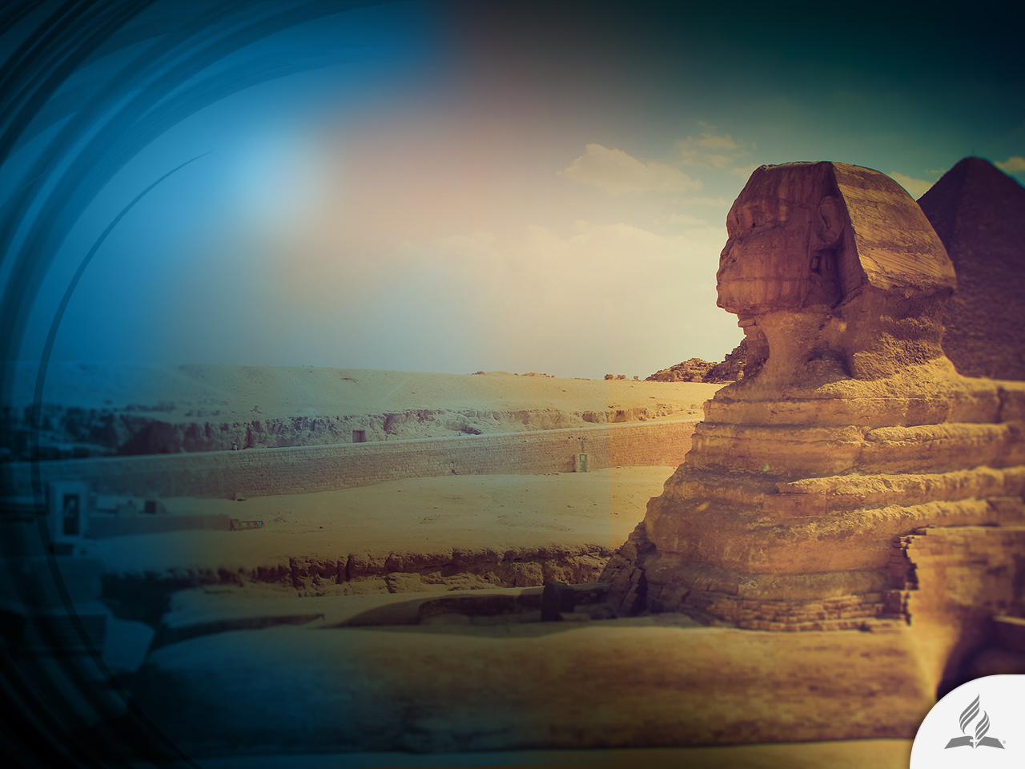
Profecías bíblicas sobre algunos lugares
Tiro (Ezequiel 26: 7-14).
Egipto (Ezequiel 29: 14-15).
Petra (Edom) (Jeremías 49: 17, 18; Isaías 34: 11-13).
Babilonia (Jeremías 51: 36-37; Isaías 13: 20, 21).
¡Hay respuestas!

Slide 21
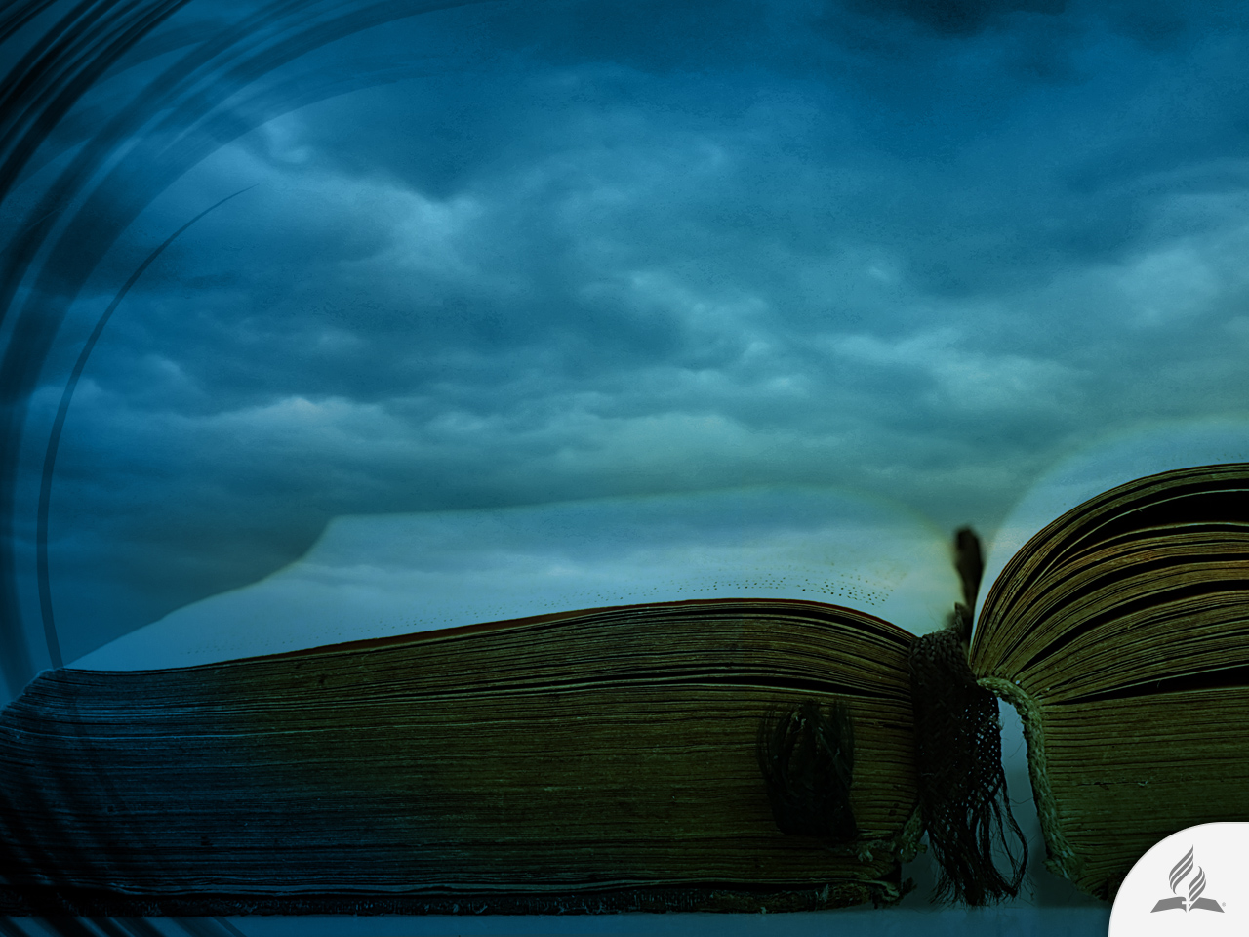
Beneficios de la lectura de la biblia
Brinda una vida próspera (Salmo 1: 1-3).
Ayuda a vencer el pecado (Salmo 119: 11).
Otorga sabiduría (Salmo 119: 98).
Llena de gozo el corazón (Salmo 119: 111).
Alegra la vida (Jeremías 15: 16).
Desarrolla el amor a Dios (Juan 14: 21).
¡Hay respuestas!

Slide 22
Beneficios de la lectura de la biblia
Muestra la salvación (2 Timoteo 3: 14-15).
Ofrece felicidad (Santiago 1: 25, 27).
Aumenta la fe (Romanos 10: 171).
Enseña a vencer al enemigo (Efesios 6: 16-17).
Orienta y protege (Salmo 119: 105).
Favorece una vida mejor (1 Pedro 1: 23-25, 2: 1).
¡Hay respuestas!

Slide 23
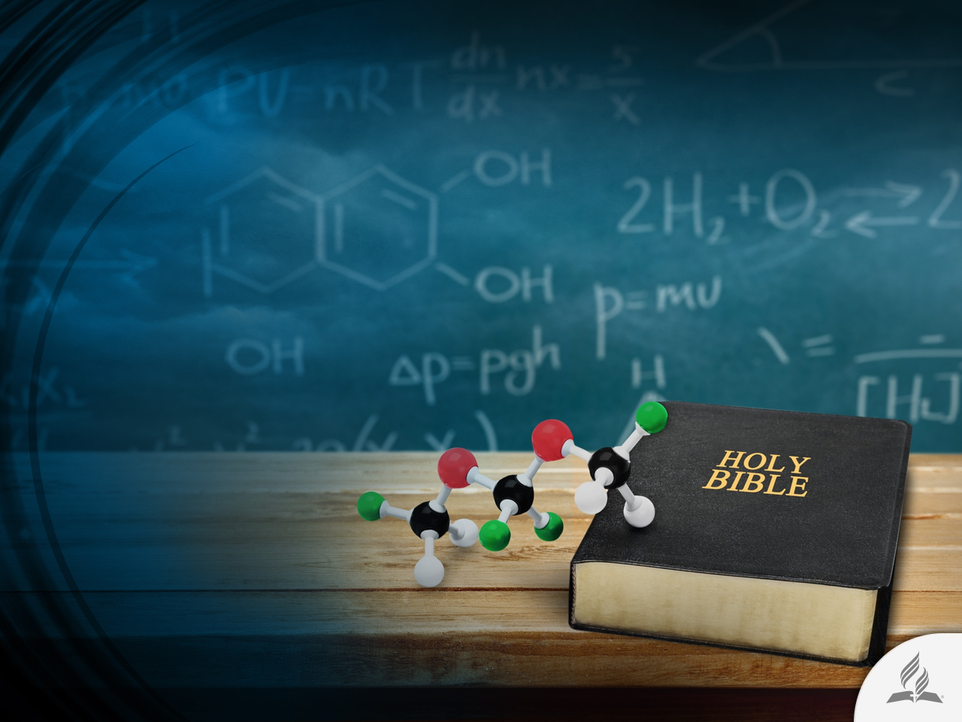
LA BIBLIA Y LA CIENCIA
¡Hay respuestas!

Slide 24
La redondez de la tierra
A lo largo del tiempo, la ciencia y sus descubrimientos han comprobado que la Biblia tiene razón en sus declaraciones. Analicemos, por ejemplo, este texto de Isaías: «Él reina sobre la bóveda de la tierra» (Isaías 40: 22).
La palabra hebrea que Isaías usó para referirse a la «bóveda es khug, que significa ‘esfera redonda’.
La versión de la Biblia de las Américas dice: «Él es el que está sentado sobre la redondez de la tierra». Pero la ciencia griega, contemporánea de Isaías, enseñaba que la Tierra era plana, cuadrada o rectangular.
¿Cómo sabía Isaías que la Tierra era redonda y no plana, como afirmaba la opinión popular? Sin duda, el profeta no había escrito solo por iniciativa humana.
¡Hay respuestas!

Slide 25
La órbita del Sol
Al hablar del Sol, el salmista escribió que «Sale de un extremo de los cielos y, en su recorrido, llega al otro extremo, sin que nada se libre de su calor» (Salmo 19: 6).
Durante muchos años, los científicos enseñaron la idea del geocentrismo, esto es, que el Sol gira alrededor de la Tierra. No obstante, después se descubrió que el Sol no está fijo en un lugar, como una vez se pensó, sino que realmente se mueve a través del espacio.
Se calcula que viaja a 965.580 kilómetros por hora, en una órbita tan grande que tardaría doscientos millones de años en completar una sola vuelta.
¿Cómo supo el salmista que el Sol tiene un «circuito» u órbita?
¡Hay respuestas!

Slide 26
El número de estrellas
Moisés escribió casi seis mil años atrás: «Mira hacia el cielo y cuenta las estrellas, a ver si puedes. ¡Así de numerosa será tu descendencia!» (Génesis 15: 5).
Hoy día los astrónomos son unánimes en declarar que es casi imposible calcular el número de estrellas. ¿Cómo sabían eso Moisés y Jeremías mucho antes de que fueran inventados el telescopio y el satélite?
¡Hay respuestas!

Slide 27
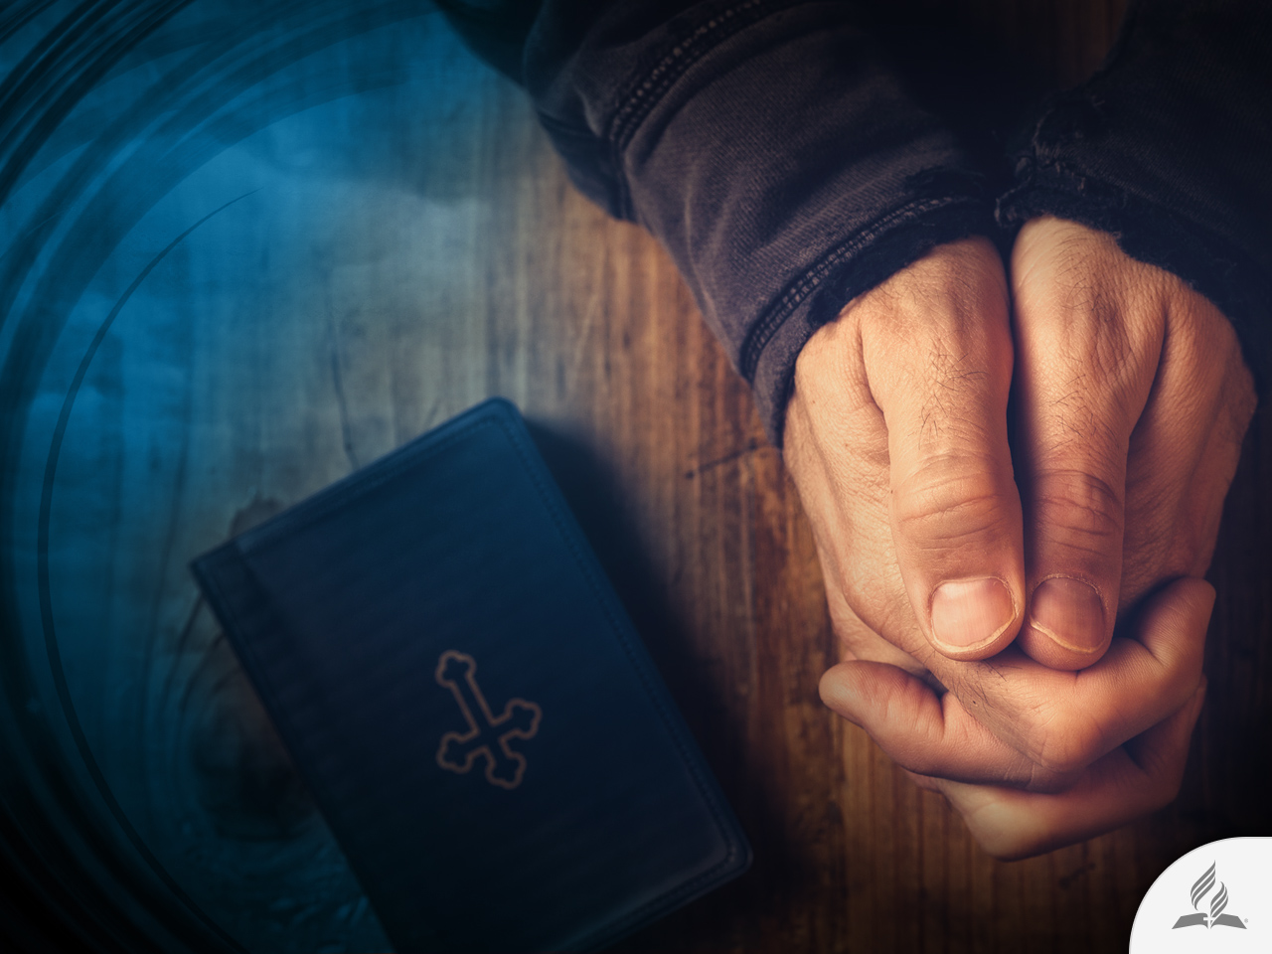
El poder transformador de la Biblia
La Palabra de Dios no regresará a él vacía (Isaías 55: 11).
El delincuente pasa a vivir una vida honesta, el fracasado se levanta, el esclavo de algún vicio reacciona y vence los hábitos nocivos que destruían su vida.
¡Hay respuestas!

Slide 28
Resumen
Todo ser humano tiene un propósito para vivir su vida.
Creer en Dios es una elemento característico de la naturaleza humana.
Los argumentos cosmológico, teleológico, moral, histórico y sobrenatural nos ayudan a entender la obra de Dios.
Las cosas que nos rodean en la tierra, el mar y el cielo indican un orden, belleza, precisión y planificación ingeniosa.
La autoridad y unidad de la Biblia, así como el cumplimiento de las profecías nos ayuda a confiar en las Escrituras.
El poder transformador de la Biblia revela que no tiene un origen humana.
¡Hay respuestas!

Slide 29
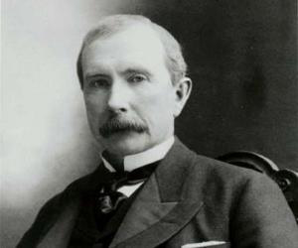
¿Cuál es el propósito de tu vida?
John D. Rockefeller, padre, era fuerte y fornido durante su juventud.
A temprana edad determinó que ganaría dinero, y a eso se consagró en cuerpo y alma. A los 33 años ganó su primer millón de dólares.
A los 43 años controlaba la empresa más grande del mundo. A los 53 años era el hombre más rico sobre la tierra y el único billonario.
¡Hay respuestas!

Slide 30
¿Cuál es el propósito de tu vida?
Entonces desarrolló una enfermedad llamada “alopecia”, así que el cabello de su cabeza desapareció, además de sus pestañas y cejas. Por si fuera poco, se encogió como una momia.
Su ingreso semanal era un millón de dólares, pero solamente podía digerir leche y galletas saladas.
Era tan odiado en Pensilvania que tenía que traer guardia personal día y noche.
No podía dormir, no sonreía mucho y no disfrutaba nada en la vida.
Los médicos predijeron que no viviría más de un año.
¡Hay respuestas!

Slide 31
¿Cuál es el propósito de tu vida?
El periodo había escrito alegremente su obituario con anticipación, para usarlo de forma en caso de una noticia repentina. Aquellas noches sin dormir lo hicieron pensar.
A través de una nueva luz se dio cuenta de que «no podría llevarse ni un céntimo al otro mundo». El dinero no lo era todo.
¡Hay respuestas!

Slide 32
¿Cuál es el propósito de tu vida?
A la mañana siguiente era una nueva persona. Empezó a ayudar iglesias con su enorme fortuna; no omitió a los pobres y los necesitados. Estableció la Fundación Rockefeller, cuyos fondos para la investigación médica condujeron al descubrimiento de la penicilina y otros maravillosos medicamentos. John D. empezó a dormir bien, comer y disfrutar la vida.
Los médicos había predicho que no viviría más allá de los 54 años. Vivió hasta los 98.
¡Hay respuestas!

Slide 33
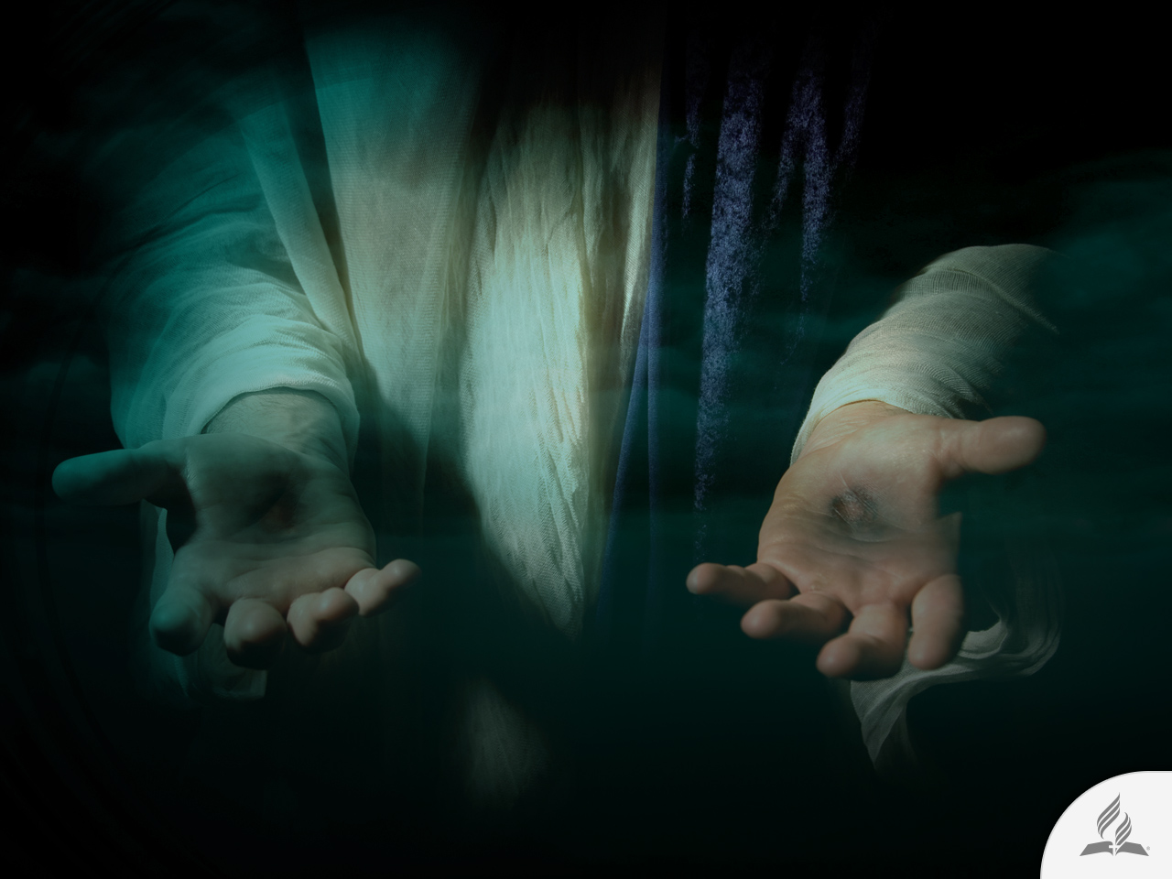
Mi decisión
La Biblia dice: «Yo te instruiré, yo te mostraré el camino que debes seguir; yo te daré consejos y velaré por ti» (Salmo 32: 8).
¿Deseas aceptar a Jesús y permitirle que te muestre el propósito de tu vida?
¡Hay respuestas!

Slide 34
El próximo tema:
¿DE DÓNDE VENIMOS Y HACIA
DÓNDE VAMOS?
Indicios científicos a favor de Dios.
El relato bíblico de la Creación.
La Biblia, un libro de fe con un lenguaje pedagógico.
Más allá del alcance humano.
Un asunto de fe.
¡Hay respuestas!

